Slide 1
comunicación serie y paralelo. sincrónica y asincrónica.

Slide 2
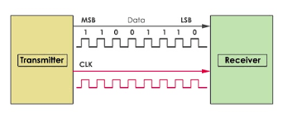
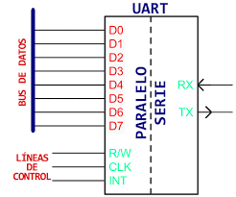
comunicación serie
Se refiere a la transmisión bit a bit de un dato
Para que esto suceda ambos dispositivos deben estar dispuestos a transferir datos y sincronizar sus líneas de control para coherentemente almacenar el dato

Slide 3
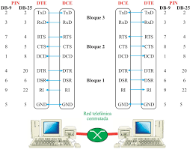
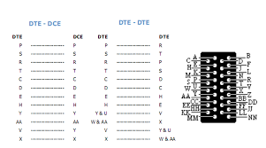
Entre terminales existe generos de generacion de datos (dte) y comunicador de datos (DCE) .Y sus correspondientes lineas de control. Normalizados por diferentes normas RS 232 o normas V35 , etc

Slide 4
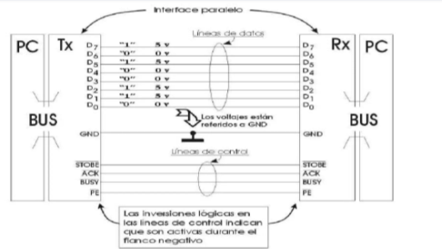
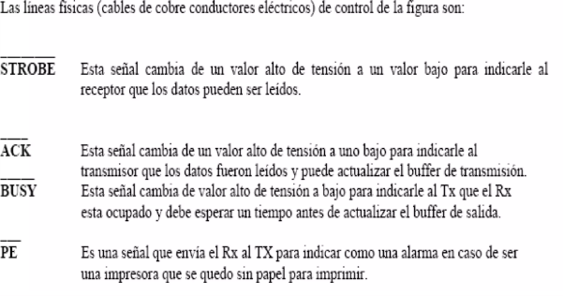
comunicación paralelo.
Aquí la comunicación se da en mas de un bit simultaneo y tambien se deben sincronizar lineas de control para la interpretacion de los datos

Slide 5
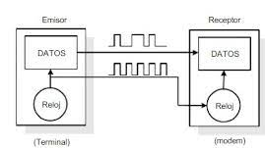
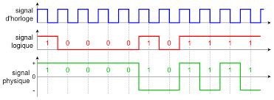
comunicación sincrónica
Refiere a la temporalidad de emisión e interpretación de la transferencia de datos. En el caso de la transferencia sincrónica se utiliza un canal a parte de los datos de donde se obtiene una base de tiempo de envió y recepción única para todos los participantes de la comunicación , llamada señal de reloj (CK).
DATA
CLOCK
La transferencia y procesamiento de los datos dependerá de esa base temporal

Slide 6
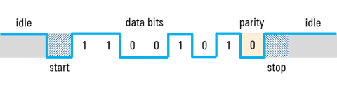
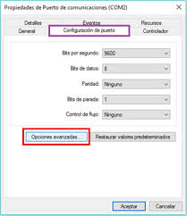
comunicación asincrónica.
Al no existir base de tiempo los datos se emiten y dentro de ellos van señales que posibilitan la interpretación de los mismos , como así también la detección y /o corrección de errores
Los participantes de la comunicación mínimamente acuerdan protocolos velocidad etc para la utilización de estos canales de menor control de transferencias

Slide 7
CONSIGNA
POR GRUPO INVESTIGAR UN EJEMPLO Y EXPONER EN UNA PRESENTACION ORAL QUE SERA EVAÑUADA POR EL GRUPÒ

